Slide 1
Відключення споживачів від централізованого водопостачання у зв’язку з реконструкцією насосної водопровідної станції «Крутогірна»

Slide 2
186 млн грн
Календарний графік відключення НВС «Крутогірна»

Slide 3
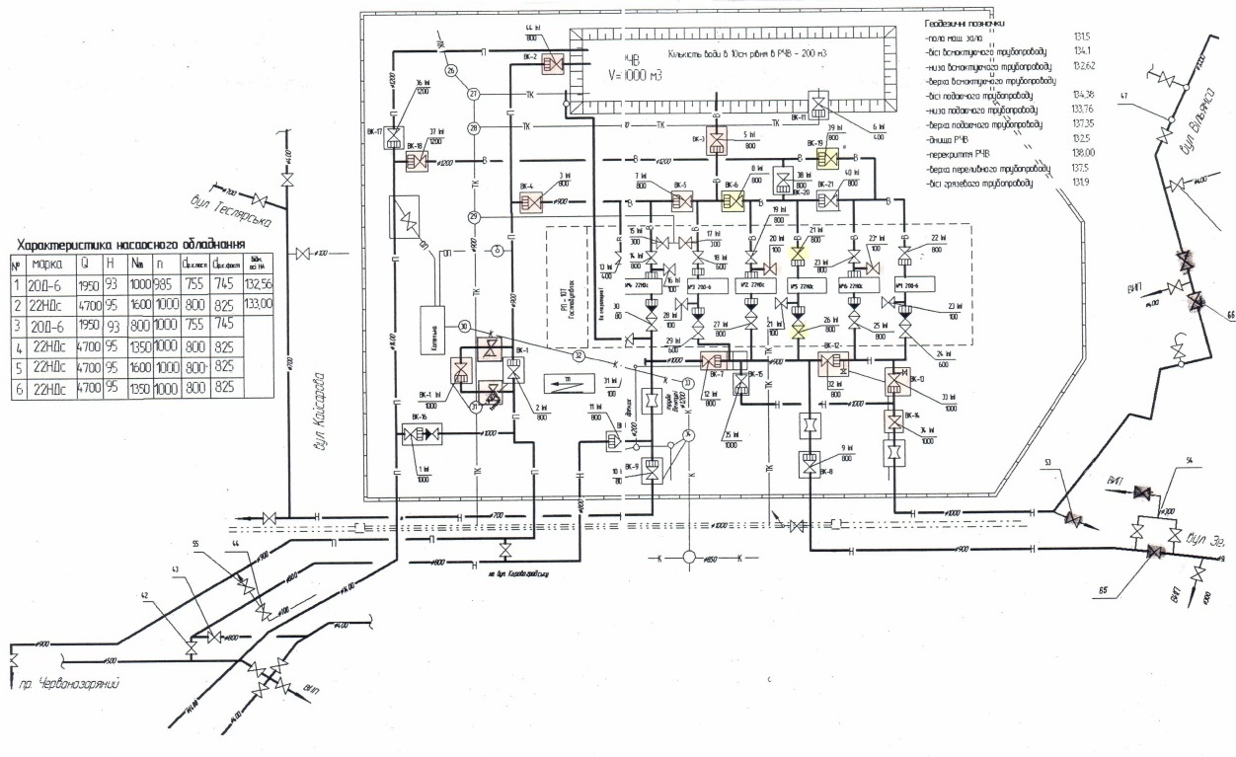
Схема відключення НВС «Крутогірна»

Slide 4
186 млн грн
Зони часткового обмеження водопостачання

Slide 5
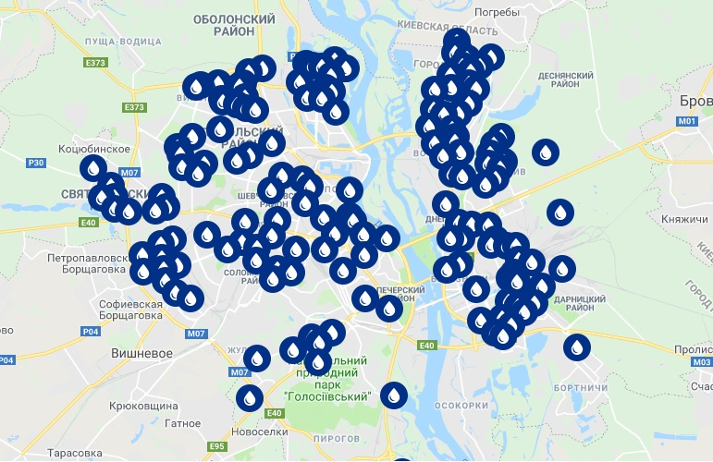
Перелік бюветів

Slide 6
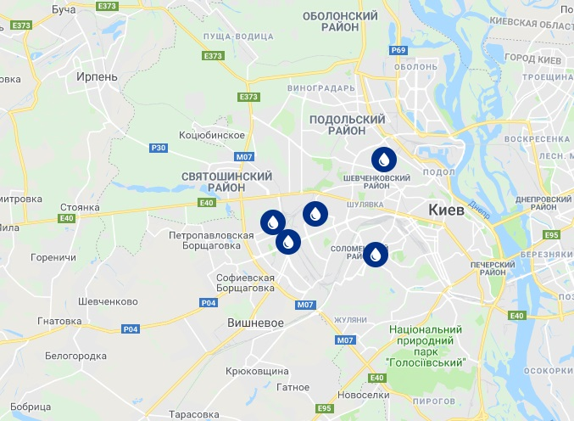
Перелік водовозок

Slide 7
Дякуємо за увагу!
Оперативна інформація:
- https://www.vodokanal.kiev.ua
https://www.facebook.com/vodokanal/
Тел.: 15-81, (044) 200-73-01

